Slide 1
Historia Económica de Chile. Periodo Colonial y Siglo 19
Andres Solimano
Clase 1
Curso FEN, Semestre Otoño 2019

Slide 2
La Economía Chilena en el Periodo Colonial
El periodo colonial va desde c.1600 hasta 1810 (independencia).
Chile era una colonia del imperio Español , una Capitanía General parte del Virreinato del Peru (cubría sud-america con excepción de Venezuela y Brazil).
El otro Vierreinato era el de Nueva España (incluia Mexico, sede principal, partes de Norteamerica hasta Alaska y en el Oriente Filipinas y parte de Formosa (Taiwan).
La extracción de oro y plata eran las principales actividades económicas del imperio español en america. Chile no era un productor demasiado importante de estos metales. Mas lo era Mexico y Peru.

Slide 3
La Economía Chilena en el Periodo Colonial y la Encomienda.
La economia colonial en Chile era principalmente:
minera (oro, plata, cobre, salitre) y
agricola y ganadera (trigo, maiz, cebada, vacunos, leche y otros productos).
El sistema se estructuró primero en torno a la encomienda. Los indigenas residentes eran:
Subditos de la Corona de España, se les daba proteccion y evangelizaba a cambio de proveer su fuerza de trabajo al encomendero y pagar tributos en especial por la produccion de oro (20 por ciento).

Slide 4
Sistema de Hacienda e Inquilinato
El sistema de la encomienda duró hasta el siglo 18 y fue substituido por el sistema de Hacienda e Inquilinato.
La hacienda era grandes extensiones de tierra en manos de una familia. También se le conocía como latifundio.
El inquilinato era un arriendo de tierra y casa a los campesinos, a cambio de trabajar en la hacienda. El campesino recibía una parte de sueldo en dinero y otra en especie.
Otros trabajadores agrícolas era los peones (asalariados de tiempo temporal). También llamado jornalero o peatón , “vagaban” entre fundos consiguiendo trabajo.

Slide 5
Final del Sistema de Hacienda e Inquilinato y reformas Borbónicas
El sistema de hacienda e inquilinos dura hasta la reforma agraria (década de 1960 e inicio de los 1970s con Allende).
Con la reforma agraria la tierra pasa a ser propiedad de los campesinos, aunque otra parte la conservan los dueños de fundo.
La llegada de los Borbones (familia real francesa) a la corona española introdujo reformas en el sistema colonial. Ademas liberalizó parcialmente el comercio y la navegación.

Slide 6
Estructura Social en el Chile Colonial
Pirámide social encabezada por:
Españoles (capitan general, o gobernador, Ambrosio O”Higgins fue ademas Marques de Osorno, fines del siglo 18). Esta era la clase dirigente nominada por la corona Española.
Aristocracia Criolla. Dueños de tierra, comerciantes/mercaderes, empresarios, dueños de minas.
Mestizos (clase media, pequeños comerciantes, artesanos, trabajadores manuales).
Indígenas (encomendados).
Esclavos negros (traídos de Africa).

Slide 7
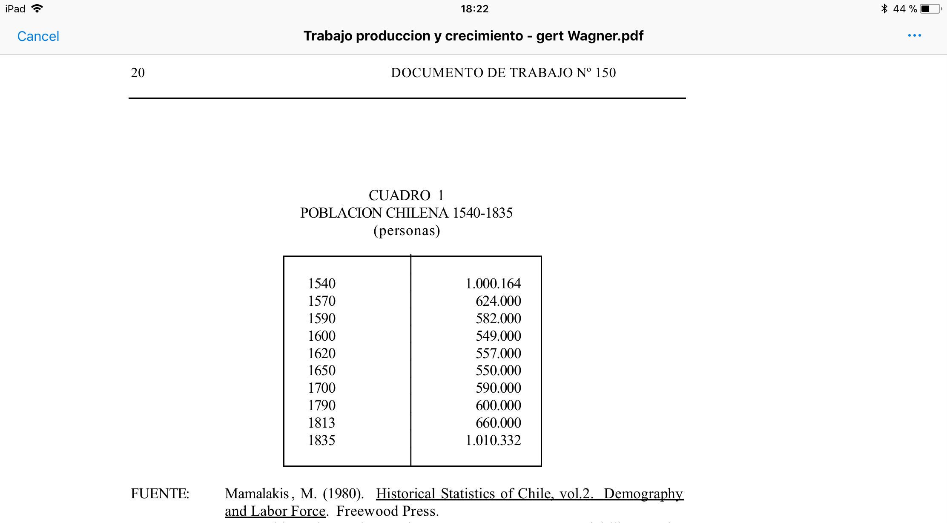
Chile:Población Total, 1540-1835

Slide 8
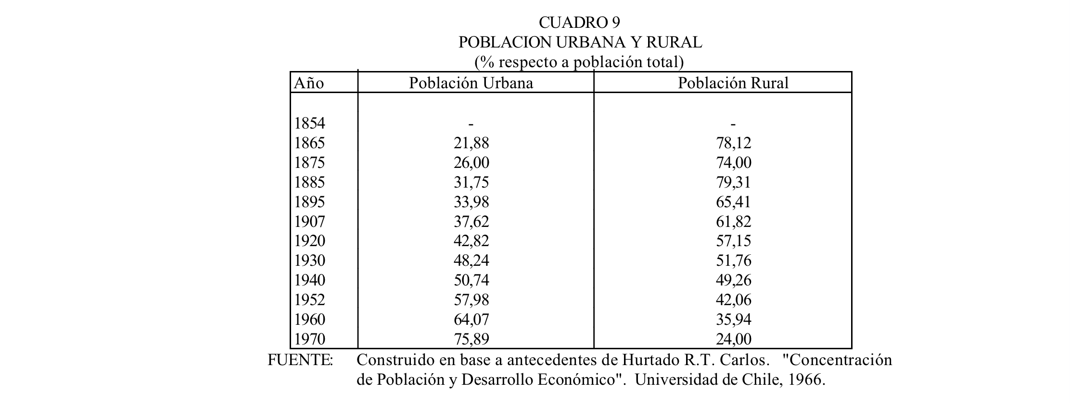
Chile-Poblacion Rural y Urbana, 1854-1970

Slide 9
PIB per cápita de Chile como porcentaje del PIB per cápita de Reino Unido, EE.UU y Argentina en el siglo XIX
 | % PIB pc de Reino Unido | % PIB pc de Estados Unidos | % PIB pc de Argentina
1800 | 29.9 | 48.3 | 67.3
1820 | 29.2 | 44.4 | 60.6
1850 | 39.0 | 49.2 | 72.7
1860 | 38.2 | 48.3 | 79.8
1870 | 40.4 | 52.8 | 87.9
1880 | 50.0 | 54.7 | 108.5
1890 | 49.1 | 58.0 | 81.4
1900 | 48.8 | 53.6 | 76.3
Fuente: Elaboración propia en base a Maddison (2013)

Slide 10
CHILE- Inflación por década, 1811-2017 (porcentaje de variación en el IPC por década y tasa anual promedio por década del IPC)
Período | Porcentaje | Tasa anual promedio | Período | Porcentaje | Tasa anual promedio
1811-1820 | 22 | 2 | 1920-1930 | 30 | 3
1820-1830 | -21 | -3 | 1930-1940 | 94 | 7
1830-1840 | 5 | 0 | 1940-1950 | 412 | 18
1840-1850 | -23 | -2 | 1950-1960 | 2.089 | 36
1850-1860 | 34 | 3 | 1960-1970 | 1.028 | 26
1860-1870 | 0 | 1 | 1970-1980 | 437.006 | 162
1870-1880 | 62 | 5 | 1980-1990 | 529 | 21
1880-1890 | 57 | 5 | 1990-2000 | 124 | 10
1890-1900 | 58 | 5 | 2000-2010 | 36 | 3
1900-1910 | 109 | 8 | 2010-2017 | 25 | 3
1910-1920 | 74 | 6
Fuente: 1811-1880 Díaz y Wagner (2008) 1880-1960 Hirschman (1963) y 1960-2017 Banco Central

Slide 11
El siglo 19: Formación del Estado Nacional
La independencia implicó un desplazamiento de la influencia española hacia la influencia gradual del imperio británico sobre la economia chilena.
Las ideas predominantes despues de la independencia hasta los 1830 era el mercantilismo. Rol del Estado enra proteger la actividad economica nacional.
Despues de la independencia Chile tuvo que desarrollar instituciones politicas y económicas propias. Se busca un Estado fuerte, centralista, impersonal y autoritario. Regimen Portaliano.
Creación de una burocracia criolla en reemplazo de la burocracia colonial.
Sistema tributario: basado en aduanas e impuestos al comercio exterior.
Ampliación de espacios de comercio internacional y flujos de capitales.
Ideas liberales-influencia de Jean Gustave Courcelle-Seneuil.

Slide 12
Formación del Estado Nacional (cont).
El territorio Chileno hacia 1830 incluía desde Concepción hasta Copiapó. Las provincias de Tarapaca y Antofagasta se incorpora con la guerra del pacifico (1879-1883) , se agrega la region de la frontera (Temuco), Chiloé y Magallanes.
Periodo de formación de Estado-Nación independiente (constitucion de 1933).
El primer ciclo economico expansivo se apoyó en la mayor estabilidad política del periodo Portaliano (jerarquico, centralista, autoritario, despersonalizado) ,
La economia chilena se beneficia con los booms de California y Australia (oro) de mediados del siglo 19.
Mayor apertura comercial y mayor oferta de capitales británicos, alemanes y franceses.

Slide 13
Dos ciclos de expansión. Primer ciclo: 1840-1878.
El primer ciclo se basó en la produccion y exportación del oro, cobre , plata y trigo.
Se creó una clase empresarial nacional emprendedora. Tomas Urmeneta, Jose Santos Ossa, Diego de Almeyda y Jose Antonio Moreno.
Empresarios ligados a las minería, comercio y finanzas: Edwards, Matta, Cousiño, Subercaseaux, otros.
Fundiciones de cobre de Tongoy y Guayacan y primer ferrocarril de Caldera a Copiapo. Minas de plata en Chañarcillo.
Desarrollo portuario en Valparaiso y Talcahuano.

Slide 14
Creación de infraestructura, ocupación del territorio. Desarrollo educativo y cultural.
Se encargo la colonización del sur (Osorno, lago Llanquihue, Valdivia).
Navegación y población del extremo sur. Fundacion Fuerte Bulnes (1843-49), Punta Arenas.
Rol de Bernardo Philippi y Vicente Perez-Rosales.
Inmigración alemana.
“Pacificación” de la araucania. Rol del ejercito, Cornelio Saavedra.
Desarrollo de la educacion y la cultura apoyó el primer ciclo expansivo.

Slide 15
Inmigracion de intelectuales y talentos
Rol de ciertas personalidades:
Andres Bello: Conductor de la política exterior, rector de la Universidad de Chile.
El gobierno chileno trajo sabios europeos:
(i) Claudio Gay, Ignacio Domeyko, R. Armando Philippi, J. Gustave Courcelle-Seneuil.
Influencia inglesa en lo económico e influencia francesa en lo educativo-cultural.

Slide 16
Sistema bancario y cambiario
En la década de 1850 se expande la actividad bancaria: se crea el banco de Valparaiso (1855), el banco de Chile en Santiago, la caja de ahorros de empleados públicos (1858) y la caja de crédito hipotecario (1855).
En 1860 se dicta una ley de bancos de carácter muy liberal.
Chile operaba en un sistema monetario del bimetalismo basado en el oro y la plata.
Despues en 1878 se introduce un sistema de papel moneda (inconvertibiidad del papel moneda al oro y la plata).
La década de 1870 se caracterizo por una tendencia declinante del precio del trigo, del cobre, y de la plata lo que marco el fin del primer ciclo expansivo.

Slide 17
Salitre, Guerra del Pacifico y Segundo ciclo expansivo: 1880-1930
En la guerra del pacifico Chile se anexo las provincias de Antofagasta (que era Boliviana) y la provincia de Tarapaca Peruana.
Estas dos regiones eran ricas en minerales y recursos pesqueros.
La industria del salitre ya estaba en expansión. El salitre es una bono para el suelo agricola y un insumo para la fabricación de explosivos.
La guerra del pacifico estimulo la economia chilena que estaba deprimida con el fin del ciclo expansivo de 1830-1850 y la caída del precio de commodities exportables (cobre, plata, trigo).
La Guerra del Pacifico aumento el gasto publico, redujo la desocupación y conquisto nuevos territorios muy productivos.

Slide 18
Salitre, Guerra del Pacifico y Segundo ciclo expansivo: 1880-1930 (cont.)
Parte de la guerra se financio con emisión monetaria y otra con créditos externos (ingleses).
Después de la guerra los ingresos fiscales aumentaron por los tributos a las exportaciones de salitre.
En la década de 1880 se crean:
La Empresa de Ferrocarriles del Estado (1884).
Sociedad Nacional de Mineria (1884)
Sociedad de Fomento Fabril (1883)
Ministerio de Industrias y Obras Publicas (1887).

Slide 19
Salitre, Guerra del Pacifico y Segundo ciclo expansivo: 1880-1930 (cont.)
La política economica del Presidente Balmaceda (buscaba retener el salitre para el desarrollo nacional deteniendo la entrega de territorios salitreros del Estado a monopolios extranjeros asegurando impuestos a sus excedentes, deteniendo su creciente extranjerizacion).
Balmaceda busco reinvertir los excedentes del salitre para cuando este recurso se agotara.
El salitre era de propiedad del gobierno Peruano antes de la Guerra del Pacifico y adquirió “oficinas” y terrenos pagando con certificados salitreros al portador y con bonos con garantía hipotecaria de las oficinas salitreras.

Slide 20
Entrega del salitre a privados. Rol de J.T North.
John Thomas North, el “rey del salitre”, ingles, adquirió grandes cantidades de certificados de salitre y bonos a bajo precio hacia finales de la guerra del Pacifico, convencido que el gobierno Chileno si triunfaba en la guerra respetaría estos instrumentos financieros.
En 1881 el gobierno de Chile entrego la capacidad de explotación de los terrenos salitreros a quienes aportaban una cierta cantidad de bonos y certificados salitreros, los que eran de propiedad de extranjeros, entre ellos North. Bonos del salitre se reconocieron a valor par.
Así se privatiza y desnacionaliza (ingleses) la explotación del salitre. Esto en contradicción con el espíritu del Estado Nacional de desarrollo nacional. Lo anterior entra en contradicción con las políticas de Balmaceda

Slide 21
Información económica básica sobre el Salitre. 1880-1930
 | Exportaciones de salitre |  | Exportaciones totales |  | Recaudación tributaria |  | Empleo (miles de personas)
 | Cantidad (MM de QM) | Precio (lib. / Ton Larga) | Export. (MM de US$) | Partic. Relat. Del Salitre (%) | Total (MM de US$) | Partic. Relat. Del Salitre (%)
 | (1) | (2) | (3) | (4) | (5) | (6) | (7)
1880 | 2.3 | 12.4 | 24.7 | 25.8 | 17.7 | 4.7 | 2.8
1881-85 | 4.8 | 8.8 | 37.4 | 43.1 | 25.6 | 22.9 | 5.8
1886-90 | 7.8 | 6.8 | 47.7 | 49.7 | 24.5 | 35.1 | 9.1
1891-95 | 9.9 | 6.4 | 54.1 | 56.8 | 23.9 | 46.0 | 16.1
1896-00 | 12.8 | 5.2 | 61.5 | 60.7 | 31.1 | 48.9 | 18.1
1901-05 | 14.6 | 6.3 | 77.1 | 71.8 | 38.0 | 47.4 | 25.0
1906-10 | 19.8 | 7.4 | 104.2 | 76.3 | 50.6 | 48.5 | 40.5
1911-15 | 22.9 | 6.5 | 104.9 | 75.3 | 55.4 | 51.9 | 46.9
1916-20 | 24.9 | 8.2 | 82.1 | 64.4 | 64.1 | 44.1 | 51.5
1921-25 | 17.8 |  | 89.2 | 59.2 | 81.8 | 36.3 | 44.4
1926-30 |  |  | 126.9 | 48.8 |  |  | 52.2
1932 |  |  | 27.7 | 18.5
Fuente: Meller (1996)

Slide 22
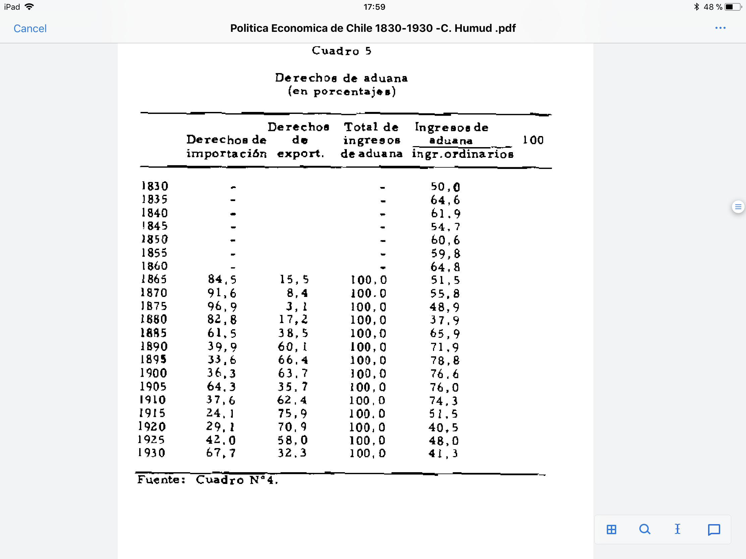
Chile-Derechos de Aduana, 1865-1930 (Humud).Importancia de Impuestos al Comercio.

Slide 23
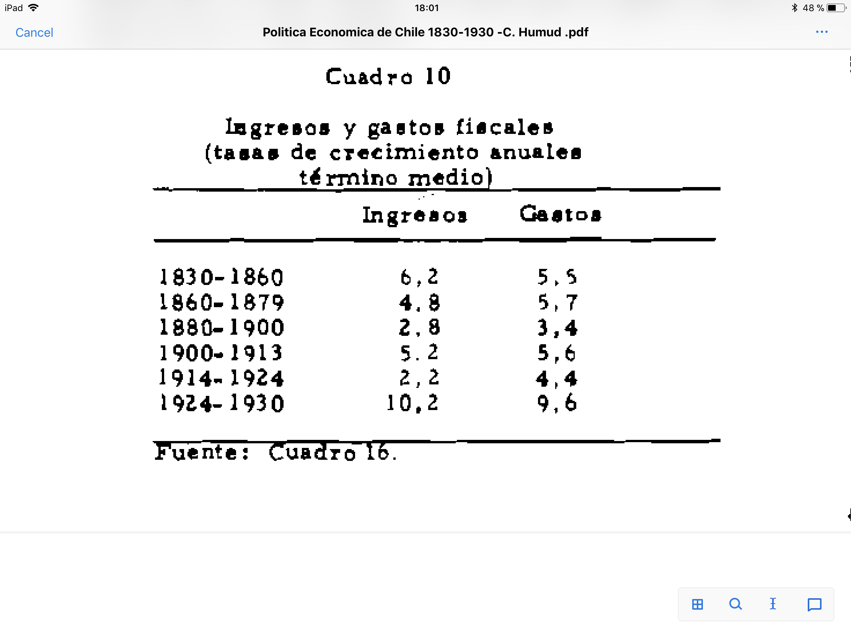
Chile-Ingresos y Gastos Públicos, 1830-1930 (Humud)

Slide 24
Diferencias entre los dos ciclos:1840-78 y 1880-1930
El primer ciclo expansivo se basa en exportaciones de cobre, oro, plata, trigo. Descansa en el esfuerzo de empresarios chilenos (Urmeneta, Matta, Almeyda, Moreno), mientras que el segundo ciclo es dominado por capitales extranjeros y el predominio ingles.
El Estado sigue con obras de infraestructura pero menos dinamicamente que en el primer ciclo expansivo.
El economista Anibal Pinto SC en su libro Chile: Un Caso de Desarrollo Frustrado se refiere a la pedida del impulso de desarrollo nacional con el ciclo del salitre y su extranjerización. El historiador Hernan Ramirez-Necochea enfatiza el rol del imperialismo británico en este proceso y después lo asigna al imperialismo norteamericano.

Slide 25
Fin del ciclo del Salitre.
En la primera guerra mundial Alemania empieza a desarrollar salitre sintético y se desplaza al salitre natural chileno que entra en crisis hacia fines de la década de 1920 y con la gran depresión.
El salitre después pasa a ser dominado por Estados Unidos.
El salitre llego a representar mas del 25 % del PIB y el 50 % de la recaudación fiscal.

Slide 26
Crecimiento anual promedio de las exportaciones. Chile, 1850-1920
Períodos | Behrman (1976) | Cortés et al. (1981)
1850-1870 | 3.5 | 4.8
1870-1880 | 2.1 | 0.7
1880-1900 | 4.7 | 3.3
1900-1920 | 6.0 | 8.0
1850-1880 | 3.0 | 3.4
1880-1920 | 5.3 | 5.6
Fuente: Meller (1996)

Slide 27
PIB per cápita de Chile (en dólares internacionales de 1990, 1870-1930)
Fuente: Maddison (2013)

Slide 28
PIB per capita de economías seleccionadas en el siglo XIX (porcentaje del PIB per cápita de Chile, 1800-1900)
 | 1800 | 1820 | 1850 | 1860 | 1870 | 1880 | 1890 | 1900
Reino Unido | 335 | 343 | 256 | 262 | 247 | 200 | 204 | 205
Estados Unidos | 207 | 225 | 203 | 207 | 189 | 183 | 172 | 186
Argentina | 149 | 165 | 138 | 125 | 114 | 92 | 123 | 131
Brasil | 109 | 113 | 75 | 63 | 55 | 43 | 40 | 31
Chile | 100 | 100 | 100 | 100 | 100 | 100 | 100 | 100
México | 134 | 104 | 72 | 53 | 50 | 0 | 50 | 60
Perú | - | - | - | - | 65 | 31 | 29 | 31
8 L. América | - | 106 | - | - | 62 | - | 54 | 54
Fuente: Elaboración propia en base a Maddison (2013)

